Slide 1
ΠΑΝΤΕΙΟ ΠΑΝΕΠΙΣΤΗΜΙΟ ΚΟΙΝΩΝΙΚΩΝ ΚΑΙ ΠΟΛΙΤΙΚΩΝ ΕΠΙΣΤΗΜΩΝ
ΔΙΕΘΝΕΙΣ ΣΥΓΚΡΟΥΣΕΙΣ
ΙΣΡΑΗΛ - ΑΙΓΥΠΤΟΣ
Μάθημα: Εισαγωγή στις Διεθνείς Σχέσεις (110 550)
Διδάσκουσα : Σοφία Τυπάλδου
Φοιτητές: Βαρέλης Φίλιππος ,
Καϊτσώτη Αρετή,
Κούβα Μαρία - Θεοφανία
Ημερομηνία: 18-12-2024

Slide 2
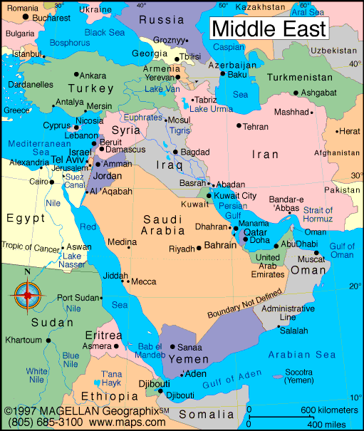
Μέση Ανατολή
“ελαστικός” όρος - μεταβαλλόμενος – όχι αυστηρά προσδιορισμένος
ευρωκεντρικός , ορίστηκε με βάση αναφοράς τη Δ.Ευρώπη
19ος αι.: Εγγύς Ανατολή (Near East)= Οθωμανική Αυτοκρατορία και Βαλκάνια
Μέση Ανατολή ( Middle East) = από Περσικό Κόλπο εώς ΝΑ Ασία
Άπω Ανατολή (Far East) = χώρες της Ασίας που βρέχονται από τον Ειρηνικό
Μέχρι τον Β΄ Παγκόσμιο Πόλεμο ήταν σύνηθες να αποκαλούνται οι περιοχές γύρω από την Τουρκία ως "Εγγύς Ανατολή”
Λίγο πριν το Β΄ΠΠ άρχισε να λαμβάνει τη σημερινή του έννοια

Slide 3
Οι περισσότερες χώρες που περιλαμβάνονται σε αυτήν προήλθαν από τη διάλυση της Οθωμανικής Αυτοκρατορίας (1918)
Κατά κανόνα περικλείει την αραβική χερσόνησο και χώρες γύρω από την Ερυθρά Θάλασσα και τον Περσικό κόλπο.
Ίσως μας κάνει εντύπωση που ανάμεσά τους συγκαταλέγονται:
Κύπρος
Τουρκία
Σουδάν
Τζιμπούτι
Ορισμένοι θεωρούν Αφγανιστάν και Πακιστάν ως Μέση Ανατολή
Σήμερα χρησιμοποιείται και ο όρος MENA (Middle East and North Africa ) που προσεγγίζει την ευρύτερη περιοχή από πολιτική σκοπιά ουσιαστικά προσθέτοντας χώρες της Β και ΒΔ Αφρικής (συνήθως η ΜΕΝΑ δεν περιλαμβάνει την Τουρκία )

Slide 4
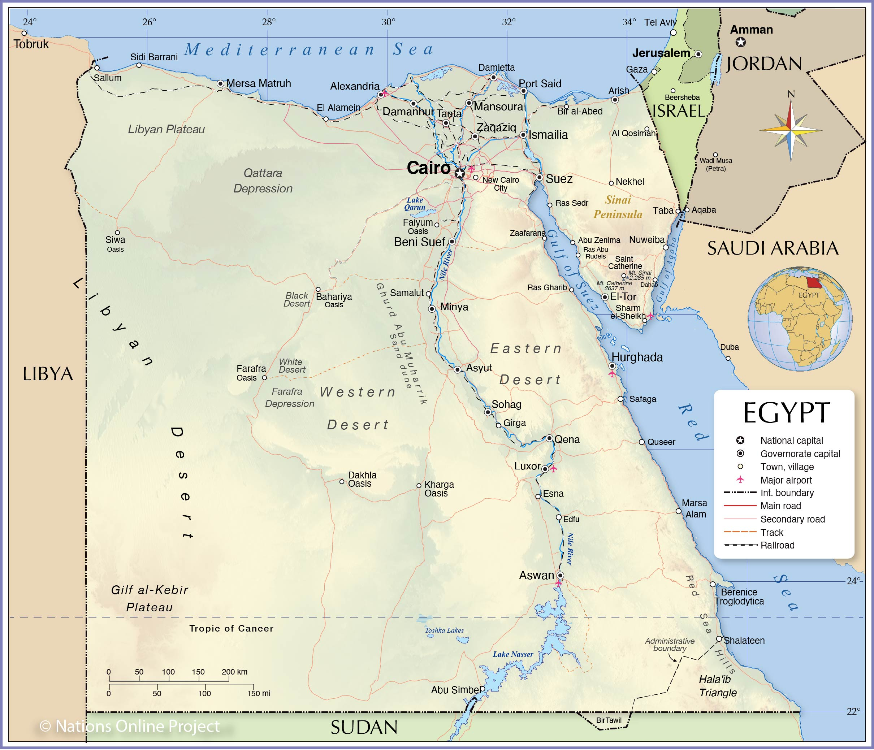
Αίγυπτος
Ο μισός πληθυσμός ζει σε Κάιρο , Αλεξάνδρεια και Γκίζα
Οι Αιγυπτιακές Ενοπλες δυνάμεις ελέγχουν , άμεσα ή έμμεσα , το 1/3 της οικονομικής δραστηριότητας
Η πιο βιομηχανοποιημένη χώρα στην Αφρική μετά τη Ν. Αφρική
Εξαγωγές πετρελαίου και φυσικού αερίου , τουρισμός οι σημαντικότεροι τομείς της οικονομίας
3 x Γερμανία
Πληθυσμός: 112,7εκ
97% έρημος
90% μουσουλμάνοι

Slide 5
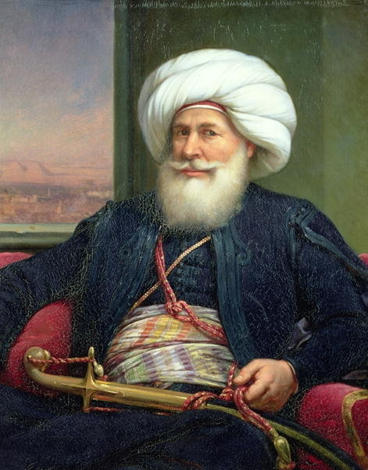
1801 ο Μωχάμετ Άλι (Kavalali Mehmed Ali ) στην Αίγυπτο ως επικεφαλής 300 ανδρών που στάλθηκαν από το θείο του,κυβερνήτη της Καβάλας , με εντολή του σουλτάνου να εκδιώξουν τους Γάλλους μαζί με άλλες οθωμανικές δυνάμεις
Ο Μωχάμετ Άλι γίνεται το 1805 μετά από ταραχές και ανατροπή του οθωμανού αντιβασιλέα Χουρσίτ Πασά, κυβερνήτης της Αιγύπτου
Eισήγαγε αλλαγές και καινοτομίες στους σημαντικότερους τομείς της κρατικής οργάνωσης (στρατό, διοίκηση, γεωργία, μεταποίηση, παιδεία)
αλλά και
αναγκαστική στρατολόγηση των κατοίκων , βαριά φορολογία της γης τους , μακροχρόνιες εργασίες σε απομακρυσμένα έργα υποδομής, ασφυκτική μονοπωλιακή πολιτική των αγροτικών προϊόντων
Η δυναστεία του Μοχάμεντ Άλι κυβερνά την Αίγυπτο εώς το 1952
Στο Σύνταγμα του 1962 της Αιγύπτου δηλώνεται: «υπάρχει σχεδόν πλήρης ομοφωνία ότι ο Μοχάμεντ Άλι, θεωρείται ως θεμελιωτής της νεότερης Αιγύπτου»
Σύντομη ιστορική αναφορά στη Νεώτερη Αίγυπτο

Slide 6
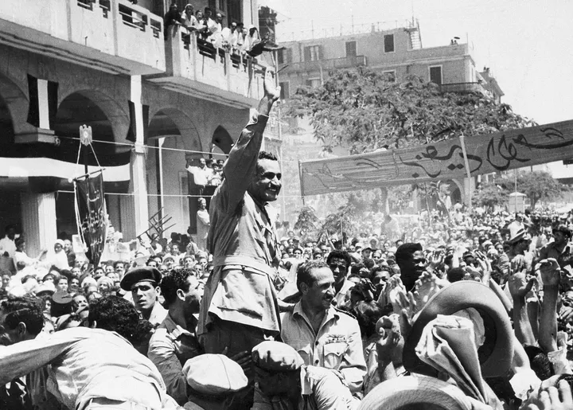
1869 εγκαινιάζεται η διώρυγα του Σουέζ
1875 Η κυβέρνηση αναγκάζεται , λόγω υπερχρέωσης , να εκποιήσει στου Βρετανούς τις μετοχές της στη διώρυγα
1882 οι Βρετανοί καταλαμβάνουν στρατιωτικά την Αίγυπτο
1952 το Κίνημα των Ελεύθερων Αξιωματικών του συνταγματάρχη Γκαμάλ Αμπντέλ Νάσσερ ανατρέπει το βασιλιά Φαρούκ , καταλαμβάνει την εξουσία
1970 – 2011 μετά το θάνατο Νάσσερ διαδοχικά στην εξουσία 2 αξιωματικοί ( Ανουάρ Σαντάτ και Χόσνι Μουμπάρακ )
Φεβρουάριος 2011 ανατρέπεται ο Μουμπάρακ μετά τα γεγονότα της Αραβικής Άνοιξης στην Αίγυπτο
Ιούνιος 2012, ο Μωχάμεντ Μόρσι , μέλος τη Μουσουλμανικής Αδελφότητας , εκλέγεται πρόεδρος της Αιγύπτου
3 Ιουλίου 2013 ο υπουργός Άμυνας ,(στρατιωτικός εννοείται ) Abdel Fatah al-Sisi διώχνει τον Μόρσι , αναλαμβάνει την εξουσία και αναστέλλει το νέο Σύνταγμα

Slide 7
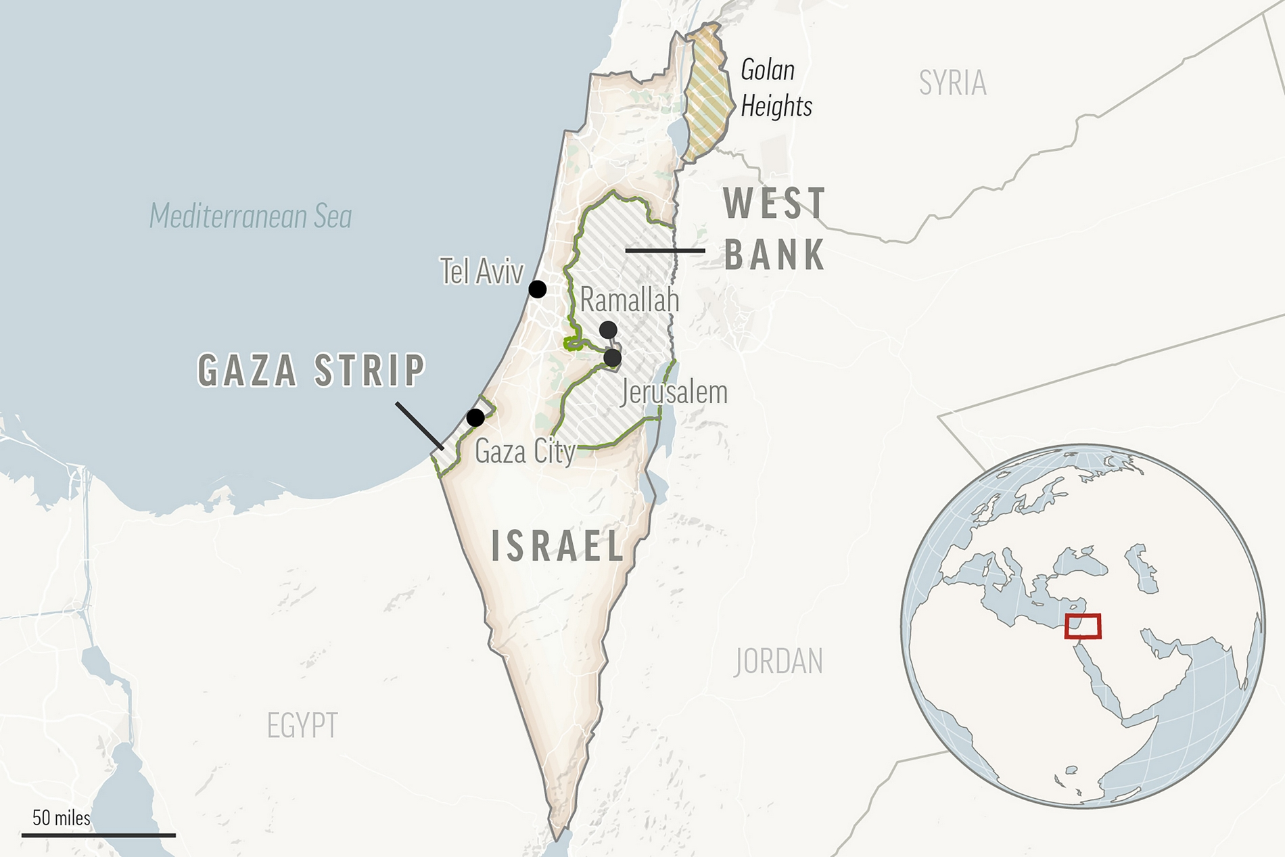
Ισραήλ
Πληθυσμός (2024 est.) : 9,177,000
Ανεπτυγμένη υψηλή τεχνολογία και βιομηχανία λογισμικού
Τουρισμός (ελέω προσκυνημάτων και Νεκράς Θάλασσας )
Ατομικός αντιδραστήρας έρευνας κοντά στο Τελ-Αβίβ
2ος αντιδραστήρας στην έρημο Νεγκέβ
( φτιάχτηκε με γαλλική βοήθεια ) για έρευνα επί πυρηνικών όπλων
Επίσημα δεν έχει παραδεχτεί ότι διαθέτει πυρηνικά όπλα
Σημαντική αγροτική παραγωγή με συστήματα άρδευσης και μηχανοποιημένη γεωργία

Slide 8
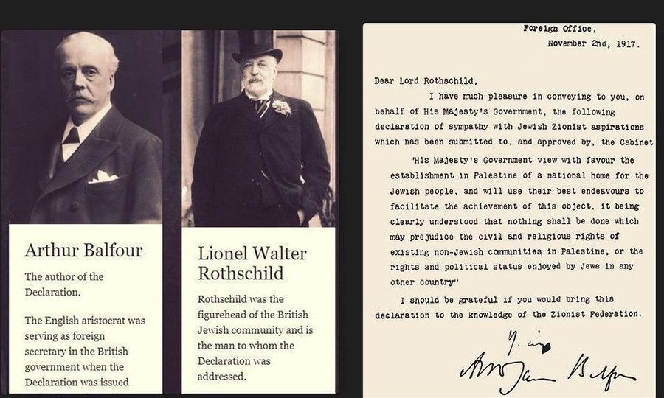
Ιστορική αναφορά στο σύγχρονο Ισραήλ
1897 - Α΄Σιωνιστικό Συνέδριο στη Βασιλεία:
1917 Διακήρυξη Μπάλφουρ (ΥΠΕΞ Μ. Βρεατανίας ) - επιστολή προς το Λόρδο Ρόθτσιλντ : υπόσχεται την ίδρυση μιας “εθνικής εστίας” για τους Εβραίους στην Παλαιστίνη µε κατοχύρωση των δικαιωµάτων των υφιστάμενων κατοίκων της
1920 οι Βρετανοί λαμβάνουν εντολή να κατέχουν για ένα διάστημα Παλαιστίνη , Ιράκ , Υπεριορδανία με σκοπό την προετοιμασία ντόπιων να διοικήσουν τις νέες περιοχές – πραγματικός σκοπός μάλλον η παρουσία και έλεγχος τους στην περιοχή
Η Παλαιστίνη δεν ήταν άδεια , υπήρχαν Άραβες , Τούρκοι , Δρούζοι – η εβραϊκή παρουσία ήταν αριθμητικά μικρή (Ιερουσαλήμ, Χεβρώνα)
Εβραίοι – Βρετανοί : αρχικά καλές σχέσεις , διαταράσσονται στη συνέχεια
1947 Η Βρετανία αποφασίζει να αποσυρθεί από την Παλαιστίνη καθώς δεν μπορεί να αντιμετωπίσει ταυτόχρονα Εβραίους και Άραβες ενόπλους
Νοέμβριος 1947: σχέδιο ΟΗΕ για διαχωρισμό της Παλαιστίνης σε 2 κράτη , αραβικό και εβραϊκό
14-5-1948 διακηρύσσεται μονομερώς η ίδρυση του κράτους του Ισραήλ από τον Μπεν Γκουριόν στο Τελ Αβίβ
Την επομένη ξεκινάει ο Α΄ Αραβοϊσραηλινός Πόλεμος

Slide 9
Α’ ΑΡΑΒΟ-ΙΣΡΑΗΛΙΝΟΣ ΠΟΛΕΜΟΣ 1948
Το κράτος του Ισραήλ δημιουργείται και επισήμως το 1948 και
παράλληλα ξεσπά ο πρώτος αραβό-ισραηλινός πόλεμος.
Εισβολή στρατιωτικού συνασπισμού αραβικών κρατών: Αίγυπτος ,
Υπεριορδανία , Συρία , Ιράκ -> στη Βρετανική Παλαιστίνη
Αν και οι επιδιώξεις των πέντε αραβικών χωρών ήταν διαφορετικές, όλες συμφωνούσαν στο ότι δεν αποδέχονταν την ύπαρξη του ισραηλινού κράτους.
Οι συγκρούσεις που ακολούθησαν μεταξύ Ισραηλινών και Αράβων ήταν σφοδρές και αιματηρές. Οι πρώτοι : “πόλεμο της ανεξαρτησίας” εναντίον των “Αράβων εισβολέων”, ενώ οι δεύτεροι για “Νάκμπα(καταστροφή).

Slide 10
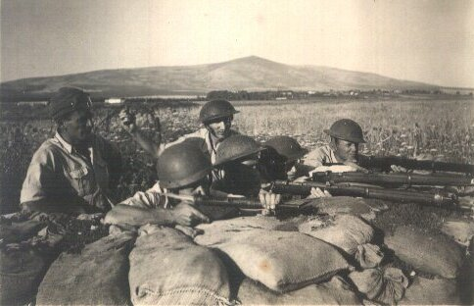
Α’ ΑΡΑΒΟ-ΙΣΡΑΗΛΙΝΟΣ ΠΟΛΕΜΟΣ 1948
Διάρκεια των μαχών :10 μήνες
Νίκη του Ισραήλ=> Δημιουργία μεγαλύτερου κράτους από αυτό που προέβλεπε το σχέδιο του ΟΗΕ.
Το τέλος του Α’ Αραβοϊσραηλινού Πολέμου “γράφτηκε” το πρώτο εξάμηνο του 1949 με τις λεγόμενες “ανακωχές της Ρόδου”
Χιλιάδες άνθρωποι σκοτώθηκαν και τραυματίστηκαν και περισσότεροι από μισό εκατομμύριο Παλαιστίνιοι εκτοπίστηκαν στην Ιορδανία, τον Λίβανο, τη Συρία, καθώς και στη Γάζα, τη Δυτική Όχθη και την Ανατολική Ιερουσαλήμ.
Ισραηλινοί στρατιώτες σε θέση μάχης στην πόλη Αφούλα. Πηγή εικόνας: Wikipedia

Slide 11
Α’ ΑΡΑΒΟ-ΙΣΡΑΗΛΙΝΟΣ ΠΟΛΕΜΟΣ 1948
Οι χώρες που υποδέχθηκαν τους Παλαιστίνιους πρόσφυγες δεν είιχαν σκοπό την ενσωμάτωσή τους στις κοινωνίες τους.
Ούτε όμως και οι “ξεριζωμένοι” επιθυμούσαν την αφομοίωση, διότι ήθελαν να κρατήσουν “ζωντανή” την ελπίδα τους για μια ελεύθερη πατρίδα.
Ο Α’ Αραβοϊσραηλινός Πόλεμος ουσιαστικά έφτασε στο τέλος του με τα σύμφωνα εκεχειρίας που υπογράφτηκαν ανάμεσα στο Ισραήλ και τέσσερα από τα πέντε αραβικά κράτη.(Εκτός από το Ιράκ)

Slide 12
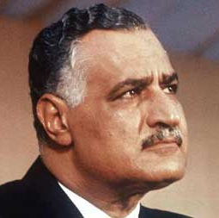
ΠΟΛΕΜΟΣ ΤΟΥ ΣΟΥΕΖ -
Β' ΑΡΑΒΟ-ΙΣΡΑΗΛΙΝΟΣ ΠΟΛΕΜΟΣ 1956
Tη δεκαετία του 1950, έκανε την εμφάνισή του ο Αραβικός εθνικισμός με κύριο εκφραστή τον Πρόεδρο της Αιγύπτου, Γκαμάλ Αμντέλ Νάσερ
Εθνικοποίηση της διώρυγας του Σουέζ , από την Αίγυπτο ( Νάσερ),τον Ιούλιο του 1956
Η «Κρίση του Σουέζ» ξέσπασε αμέσως μετά την εθνικοποίηση της διώρυγας του Σουέζ
=> Μυστική Συμφωνία : Βρετανία - Γαλλία - Ισραήλ ,
ενάντια στην Αίγυπτο

Slide 13
ΠΟΛΕΜΟΣ ΤΟΥ ΣΟΥΕΖ -
Β' ΑΡΑΒΟ-ΙΣΡΑΗΛΙΝΟΣ ΠΟΛΕΜΟΣ 1956
Εισβολή του Ισραήλ : στη Λωρίδα της Γάζας:Το Ισραήλ, το Ηνωμένο Βασίλειο και η Γαλλία σχηματίζουν συμμαχία και το εβραϊκό κράτος καταλαμβάνει τη Λωρίδα της Γάζας και τη χερσόνησο του Σινά.
Ο ισραηλινός στρατός, υπό την πίεση των Ηνωμένων Πολιτειών και της ΕΣΣΔ, θα αποσύρει αργότερα τα στρατεύματά του.

Slide 14
Πόλεμος των Έξι Ημερών (1967) – Γ’ Αραβοϊσραηλινός Πόλεμος
2. Κλιμάκωση
Αρχές 1967: Η Συρία ενέτεινε τον βομβαρδισμό ισραηλινών χωριών από τα Υψίπεδα του Γκολάν.
Η ισραηλινή αεροπορία κατέρριψε έξι συριακά μαχητικά αεροσκάφη.
Αίγυπτος: Ο Νάσερ κινητοποίησε στρατεύματα κοντά στα σύνορα του Σινά.
Διέταξε την απομάκρυνση των δυνάμεων του ΟΗΕ από την περιοχή.
Μάιος 1967: Έκλεισε τα Στενά του Τιράν στην ισραηλινή ναυσιπλοΐα
Σύμφωνο Αμοιβαίας Άμυνας: Μάιος 1967 μεταξύ Αιγύπτου και Ιορδανίας.
1. Αιτία γένεσης του πολέμου
Σημείο καμπής : το συριακό πραξικόπημα του Φεβρουαρίου 1966. Νέοι ηγέτες του κόμματος Μπάαθ ανέλαβαν τη διακυβέρνηση της Συρίας. Η συριακή ηγεσία επέτρεψε στην PLO τις επιδρομές εναντίον του Ισραήλ.
Στράφηκε αποφασιστικά προς τη Μόσχα, εξασφαλίζοντας στρατιωτική βοήθεια.

Slide 15
3. Η έκρηξη του πολέμου και η πορεία του
5 Ιουνίου 1967: Το Ισραήλ εξαπέλυσε αιφνιδιαστική επίθεση εναντίον της Αιγύπτου. Κατέστρεψε το μεγαλύτερο μέρος της αιγυπτιακής αεροπορίας στο έδαφος.
Ταχύτατες εξελίξεις και νίκες εις βάρος:
Αίγυπτος: Κατάληψη της Χερσονήσου του Σινά
Ιορδανία: Κατάληψη της Δυτικής Όχθης και της Ανατολικής Ιερουσαλήμ. και της Λωρίδας της Γάζας.
Συρία: Κατάληψη των Υψιπέδων του Γκολάν.
Το Ισραήλ πέτυχε σαρωτική νίκη μέσα σε έξι ημέρες.
10 Ιουνίου 1967: Συνομολογήθηκε κατάπαυση του πυρός με τη μεσολάβηση ΗΠΑ και Σοβιετικής Ένωσης.

Slide 16
4. Ψήφισμα 242 του ΣΑ/ΟΗΕ (1967)
Υιοθετήθηκε ομόφωνα από το Συμβούλιο Ασφαλείας του ΟΗΕ στις 22 Νοεμβρίου 1967.
Βασικές Αρχές:
Αποχώρηση των ισραηλινών στρατευμάτων από τα κατεχόμενα εδάφη.
Τερματισμός των εχθροπραξιών και σεβασμός στο δικαίωμα κάθε κράτους να ζει εντός ασφαλών και αναγνωρισμένων συνόρων.
Η απόφαση αποτέλεσε τη βάση για μελλοντικές διπλωματικές διαπραγματεύσεις αλλά δεν έφερε άμεση λύση.

Slide 17
5. Συνέπειες του Πολέμου των Έξι Ημερών
Εδαφικά Κέρδη Ισραήλ:
Κατάληψη και διατήρηση εδαφών από άλλα κράτη (π.χ., Σινά, Γκολάν, Δυτική Όχθη).
Η προσάρτηση δεν αναγνωρίστηκε διεθνώς, αλλά ούτε και αμφισβητήθηκε.
Σοβιετική Ένωση:
Ενίσχυση της παρουσίας της στη Μέση Ανατολή.
Στρατιωτική και πολιτική στήριξη των αραβικών κρατών, ιδιαίτερα μέσω επανεξοπλισμού & στρατιωτικής εκπαίδευσης Αράβων,
Ηνωμένες Πολιτείες:
Αύξηση του κύρους και της επιρροής τους στην περιοχή.
Ενίσχυση της συνεργασίας Ουάσινγκτον - Τελ Αβίβ.
Πλήγμα στον Αραβικό Εθνικισμό:
Η ταπεινωτική ήττα των Αράβων αποδυνάμωσε τον Παναραβισμό και τον ηγέτη του, τον Νάσερ.
Η αραβική αποτυχία ανέδειξε την ανεπάρκεια των αραβικών κρατών απέναντι στο Ισραήλ.

Slide 18
Πόλεμος Φθοράς (1968-1970)
1. Ιστορικό Πλαίσιο
Ο Πόλεμος Φθοράς ήταν μια παρατεταμένη στρατιωτική σύγκρουση που ακολούθησε τον Πόλεμο των Έξι Ημερών (1967).
Η Αίγυπτος, υπό την ηγεσία του Νάσερ, επιδίωξε να φθείρει τις ισραηλινές δυνάμεις και να ανακτήσει τα χαμένα εδάφη.
2. Λήξη του Πολέμου
Ο Πόλεμος Φθοράς έληξε με κατάπαυση του πυρός τον Αύγουστο του 1970.
Η παρέμβαση των Ηνωμένων Πολιτειών και της Σοβιετικής Ένωσης ήταν καθοριστική.
Ο πόλεμος δεν άλλαξε τα σύνορα, αλλά ενίσχυσε την αποφασιστικότητα της Αιγύπτου να συνεχίσει τον αγώνα για την ανακατάληψη της Χερσονήσου του Σινά.

Slide 19
Πόλεμος του Γιομ Κιπούρ (1973) Δ’ Αραβοϊσραηλινός πόέμος
1. Ιστορικό Πλαίσιο
Η ταπεινωτική ήττα των Αράβων το 1967 οδήγησε σε ριζικές αλλαγές στη στρατηγική τους απέναντι στο Ισραήλ.
Ο Ανουάρ Σαντάτ ανέλαβε την ηγεσία της Αιγύπτου μετά τον θάνατο του Νάσερ το 1970 και προετοίμασε προσεκτικά μια συνδυασμένη στρατιωτική και διπλωματική αντεπίθεση.
Στόχος του Σαντάτ ήταν να ανακτήσει τα χαμένα εδάφη και να πιέσει το Ισραήλ σε διαπραγματεύσεις.

Slide 20
2. Έναρξη του Πολέμου
Ημερομηνία: Ο πόλεμος ξεκίνησε στις 6 Οκτωβρίου 1973, ημέρα του Γιομ Κιπούρ (Ημέρα της Εξιλέωσης), σημαντική θρησκευτική γιορτή για τους Εβραίους.
Αιφνιδιαστική Επίθεση: Η Αίγυπτος και η Συρία εξαπέλυσαν συντονισμένη επίθεση.
Αιγυπτιακές Δυνάμεις: Διέσχισαν τη Διώρυγα του Σουέζ και ανακατέλαβαν προσωρινά τμήματα της Χερσονήσου του Σινά.
Συριακές Δυνάμεις: Πέτυχαν αρχικές νίκες στα Υψίπεδα του Γκολάν.
3. Η Πορεία του Πολέμου
Σοβιετική Στήριξη: Οι Αιγύπτιοι και οι Σύροι έλαβαν στρατιωτική υποστήριξη από τη Σοβιετική Ένωση, ιδίως σε εξοπλισμό και αντιαεροπορική άμυνα.
Ισραηλινή Αντεπίθεση: Μετά τις αρχικές απώλειες, το Ισραήλ αντεπιτέθηκε με την υποστήριξη των Ηνωμένων Πολιτειών.
Οι ισραηλινές δυνάμεις ανακατέλαβαν εδάφη και πλησίασαν κοντά στο Κάιρο και τη Δαμασκό.

Slide 21
4. Διεθνής Αντίδραση και Κατάπαυση Πυρός
Ρόλος των Υπερδυνάμεων:
Οι ΗΠΑ και η Σοβιετική Ένωση, στα πλαίσια της Détente, συμφώνησαν στην ανάγκη για ανακωχή.
Η ένταση αυξήθηκε όταν η Σοβιετική Ένωση πρότεινε στρατιωτική επιτήρηση, αλλά τελικά έγινε αποδεκτή η παρουσία δυνάμεων του ΟΗΕ.
Τέλος του Πολέμου:
Η κατάπαυση του πυρός επιτεύχθηκε στις 26 Οκτωβρίου 1973.
Ακολούθησε η υπογραφή συμφωνιών εκεχειρίας:
Με την Αίγυπτο στις 11 Νοεμβρίου 1973.
Με τη Συρία στις 31 Μαΐου 1974.

Slide 22
5. Συνέπειες του Πολέμου
Διπλωματική Επιτυχία της Αιγύπτου:
Παρά τη στρατιωτική αποτυχία, ο Σαντάτ αναβάθμισε τη διαπραγματευτική θέση της Αιγύπτου.
Η σύγκρουση έδειξε ότι η Αίγυπτος αποτελεί ισχυρή στρατιωτική δύναμη.
Οικονομικές Επιπτώσεις:
Το αραβικό εμπάργκο πετρελαίου οδήγησε σε παγκόσμια ενεργειακή κρίση, αυξάνοντας τις τιμές του πετρελαίου και αναδεικνύοντας την ισχύ των πετρελαιοπαραγωγών χωρών.
Πολιτική Κρίση στο Ισραήλ:
Η αρχική αιφνιδιαστική επίθεση έφερε κρίση εμπιστοσύνης στην ισραηλινή ηγεσία.
Στις 11 Απριλίου 1974, η πρωθυπουργός Γκόλντα Μεΐρ παραιτήθηκε.
Αλλαγή Γεωπολιτικής Ισορροπίας:
Ο Πόλεμος του Γιομ Κιπούρ αποτέλεσε το πρώτο βήμα για την εξομάλυνση των σχέσεων μεταξύ Αιγύπτου και Ισραήλ.
Η διπλωματική διαδικασία που ακολούθησε οδήγησε τελικά στις Συμφωνίες του Camp David το 1978.

Slide 23
Προσέγγιση Αίγυπτος - Ισραήλ (1974-1978): Συμφωνία Καμπ Ντέιβιντ
Σημαντικό πλαίσιο:
o Ο Σαντάτ επιθυμεί να απομακρυνθεί από τη σοβιετική επιρροή στην Αίγυπτο
o Μάρτιος 1976: Μονομερής καταγγελία της Συνθήκης Φιλίας ΕΣΣΔ –Αιγύπτου (συναφθείσα το 1971).
Οικονομικά προβλήματα:
Οικονομικά προβλήματα για Αίγυπτο και Ισραήλ.
Αυξημένος εξωτερικός δανεισμός και αύξηση του δημόσιου χρέους.Ο Σαντάτ αποδέχεται αμερικανική οικονομική βοήθεια.

Slide 24
Σαντάτ και Επίσκεψη στο Ισραήλ (Νοέμβριος 1977):
Ομιλία στην Κνέσετ (de facto αναγνώριση).
Εντατικές διπλωματικές προσπάθειες με υποστήριξη των ΗΠΑ.
Απρόσμενη φύση και δημοσιότητα της επίσκεψης.
Δυσκολίες στην εφαρμογή:
Αρχική δυστοκία στη σύναψη και εφαρμογή της Συνθήκης Ειρήνης Αιγύπτου-Ισραήλ.
Νέα αμερικανική παρέμβαση από τον Κάρτερ.
26 Μαρτίου 1979: Υπογραφή της Συνθήκης της Ουάσιγκτον μεταξύ Σαντάτ και Μπέγκιν.
Εξομάλυνση διμερών σχέσεων Αιγύπτου και Ισραήλ.
Διαπραγματεύσεις Καμπ Ντέιβιντ (Σεπτέμβριος 1978):
Πρόσκληση από τον Αμερικανό πρόεδρο Τζίμι Κάρτερ.
Συμμετοχή του Ανουάρ Σαντάτ και του Ισραηλινού πρωθυπουργού Μεναχέμ Μπέγκιν.
12 ημέρες διαπραγματεύσεων στο Καμπ Ντέιβιντ των ΗΠΑ.
17 Σεπτεμβρίου 1978: Συμφωνία για ειρήνη εντός τριών μηνών.

Slide 25
Camp David Accords
Στόχος:
Δημιουργία προϋποθέσεων ειρήνευσης στη Μέση Ανατολή.
Δύο Πλαίσια-Κλειδιά:
A Framework for Peace in the Middle East:
Παροχή "πλήρους αυτονομίας" στους Παλαιστίνιους, Αναγνώριση "νόμιμων δικαιωμάτων" των Παλαιστινίων, χωρίς όμως δικαίωμα αυτοδιάθεσης.
Εφαρμογή της Απόφασης 242 του ΟΗΕ:
Υποχώρηση των ισραηλινών δυνάμεων από τη Δυτική Όχθη (Πόλεμος των Έξι Ημερών).
Το status της Ιερουσαλήμ δεν περιλήφθηκε
A Framework for the Conclusion of a Peace Treaty between Egypt and Israel:
Πλήρης αποχώρηση των Ισραηλινών από τη Χερσόνησο του Σινά. Επιστροφή των εδαφών στην Αίγυπτο εντός τριετίας.
Ελεύθερη διέλευση ισραηλινών πλοίων:
Από τα Στενά του Τιράν στην Ερυθρά Θάλασσα.
Από τη Διώρυγα του Σουέζ.
Αμερικανική Παρέμβαση:
Επαναλαμβανόμενες παρεμβάσεις των ΗΠΑ για την εφαρμογή των συμφωνηθέντων.
ΗΠΑ δεσμεύθηκαν για παροχή στρατιωτικής και οικονομικής βοήθειας σε Αίγυπτο και Ισραήλ.

Slide 26
Σημασία
Αλλαγή του πολιτικού τοπίου στη Μέση Ανατολή:
Ενίσχυση του ρόλου των Ηνωμένων Πολιτειών ως εγγυητή ειρήνης.
Πρώτη ειρηνευτική συμφωνία με ισχυρή αραβική χώρα.
Νόμπελ Ειρήνης σε Σαντάτ και Μπέγκιν.
Η συμφωνία για το Παλαιστινιακό περιορίστηκε σε γενικόλογες διακηρύξεις:
Προβλήματα εφαρμογής:
Η συμφωνία εφαρμόστηκε στις αιγυπτιοϊσραηλινές σχέσεις.
Δεν επιτεύχθηκε γενική ειρήνευση στη Μέση Ανατολή.
Δεν οδήγησε σε αποδοχή του Ισραήλ από όλα τα αραβικά κράτη.
Αντιδράσεις
Έντονες αντιδράσεις στον αραβικό κόσμο.
Ο Αραβικός Σύνδεσμος εκδίωξε την Αίγυπτο για 10 χρόνια (θεώρηση της συμφωνίας ως προδοσία).
Ο ΟΗΕ δεν αναγνώρισε το πρώτο πλαίσιο λόγω έλλειψης παλαιστινιακής αντιπροσωπείας.
1981: Δολοφονία Σαντάτ από εξτρεμιστές που τον κατηγόρησαν για προδοσία.

Slide 27
Σήμερα
Ισραήλ και Αίγυπτος αποτελούν σημαντικούς στρατηγικούς εταίρους των ΗΠΑ στη Μέση Ανατολή.
Πλήρεις διπλωματικές σχέσεις μεταξύ των δύο χωρών.
Συνεργασία σε επίπεδο:
Ανταλλαγής πληροφοριών.
Ενεργειακής συνεργασίας.
Κρυφής διπλωματίας.
Δυσπιστία σε κοινωνικό επίπεδο:
Ο μέσος Αιγύπτιος πολίτης θεωρεί το Ισραήλ εθνικό κίνδυνο.
Οι Ισραηλινοί πολίτες αποφεύγουν να επισκεφθούν την Αίγυπτο, με εξαίρεση τα θέρετρα του Σινά

Slide 28
ΒΙΒΛΙΟΓΡΑΦΙΑ
Are the Middle East and the Near East the SameThing? | Britannica [WWW Document], n.d. URL https://www.britannica.com/story/are-the-middle-east-and-the-near-east-the-same-thing (accessed11.10.24).
Facts [WWW Document], n.d. URLhttps://www.bavariaworldwide.de/en/egypt/about-egypt/facts/ (accessed 11.10.24).
File:MENA map.png - Wikimedia Commons [WWWDocument], n.d. URLhttps://commons.wikimedia.org/wiki/File:MENA_map.pn(accessed 11.10.24).
IDISteam, 2023. Ισραήλ-Χαμάς και Προληπτική
Αυτοάμυνα. ΙΔΙΣ. URL https://idis.gr/proklitiki-aytoamina/ (accessed 12.7.24).
Improving Egypt-Israel Relations in the Shadow ofGaza | The Washington Institute [WWW Document],
n.d. URL https://www.washingtoninstitute.org/policy-analysis/improving-egypt-israel-relations-shadow-gaza
(accessed 12.12.24).
Israel | Facts, History, Population, & Map | Britannica[WWW Document], n.d. URLhttps://www.britannica.com/place/Israel (accessed12.7.24).
Lewis, A., 2024. Israel and Egypt relations explainedas tensions rise at Rafah border. Reuters.
nationsonline.org, klaus kästle-, n.d. Map of Egypt[WWW Document]. Nations Online Project. URLhttps://www.nationsonline.org/oneworld/map/egypt_map(accessed 11.10.24).
Newsroom, 2023. Σαν σήμερα: 26 Ιουλίου 1956 – Ηεθνικοποίηση της Διώρυγας του Σουέζ [WWW
Document]. Η ΚΑΘΗΜΕΡΙΝΗ. URLhttps://www.kathimerini.gr/istoria/562528687/san-simera-26-ioylioy-1956-i-ethnikopoiisi-tis-diorygas-toy-soyez/ (accessed 12.4.24).
Polignosi, n.d. Καμπ Ντέιβιντ [WWW Document].www.polignosi.com. URLhttps://www.polignosi.com/cgibin/hweb?-A=50903&-V=limmata (accessed 12.5.24).
Things that you don’t know about modern Egypt!
[WWW Document], n.d. URL https://www.inside-egypt.com/things-that-you-donrsquo-t-know-about- modern-egypt.html (accessed 11.10.24).
Γκαμάλ Αμπντέλ Νάσερ, 1952 – Ο ηγέτης και ο νασερισμός [WWW Document], 2023. . Intronews.gr |Intro News. URL https://www.intronews.gr/stiles/storytelling/gkamal-ampntel-naser-1952/ (accessed 12.4.24).

Slide 29
ΒΙΒΛΙΟΓΡΑΦΙΑ
ΓΚΟΛΝΤΣΜΙΘ ΑΡΘΟΥΡ, 2024. ΟΙ ΑΡΑΒΙΚΕΣ ΧΩΡΕΣΜΕΤΑ ΤΗ ΝΑΚΜΠΑ ΤΟΥ 1948 96–106.
Η συμφωνία Σάικς - Πικό [WWW Document], 2021.URL https://www.parapolitika.gr/stiles/andreas- mazarakis/article/1148593/i-sumfonia-saiks-piko/(accessed 12.7.24).
Καλεντερίδης, Σ., 2021. Πώς διαμέλισε τηνΟθωμανική Αυτοκρατορία ο Μοχάμετ Άλι τηςΑιγύπτου. URL https://geopolitico.gr/2021/08/pos-
diamelise-tin-othomaniki-aftokratoria-o-mochamet-ali-tis-aigyptou/ (accessed 11.10.24).
Μέση Ανατολή, 2024. . Βικιπαίδεια.Όταν ο Νάσερ εθνικοποίησε τη διώρυγα του Σουέζ[WWW Document], n.d. URLhttp://ergatiki.gr/article.php?id=14525 (accessed
12.4.24).
Παλαιστίνη υπό Βρετανική Εντολή, 2023. . Βικιπαίδεια.Πόλεμος Ισραήλ - Χαμάς: Ο χάρτης των εδαφών και ησυρρίκνωση της Παλαιστίνης [WWW Document], n.d.
URL https://www.news247.gr/kosmos/polemos-israil-xamas-o-xartis-ton-edafon-kai-i-sirriknosi-tis-palaistinis/ (accessed 12.7.24).
Σαν σήμερα στάλθηκε η Διακήρυξη Μπάλφουρ -Notospress.gr [WWW Document], n.d. URLhttps://www.notospress.gr/kosmos/story/111568/san-simera-stalthike-i-diakiryksi-balfour (accessed12.7.24).
ΧΑΤΖΗΒΑΣΙΛΕΙΟΥ ΕΥΑΝΘΗΣ, 2001. Εισαγωγή στηνιστορία του μεταπολεμικού κόσμου. ΕΚΔΟΣΕΙΣ ΠΑΤΑΚΗ, Αθήνα.
https://www.history.com/topics/middle-east/camp-david-accords (τελευταία προσπέλαση14/12/2024)
https://www.history.com/topics/middle-east/six-day-war (τελευταία προσπέλαση 14/12/2024)
https://www.britannica.com/event/Arab-Israeli-wars (τελευταία προσπέλαση 14/12/2024)
https://www.geoeurope.org/2023/10/12/o-polemos-toy-1973-kai-i-krisi-toy-petrelai/ (τελευταία προσπέλαση 14/12/2024)Παπασωτηρίου, Χ. (Η αμερικανική πολιτική, από τον Φράνκλιν Ρούζβελτ στον ΝτοναλντΤραμπ) Ποιότητα, 2018
Χαρίτος, Γ. (. Κύπρος το γειτονικό Νησί. (2018). Παπαζήσης, Αθήνα
Χατζηβασιλείου, Ευαν. (Εισαγωγή στην ιστορία του Μεταπολεμικού Κόσμου (2003),Πατάκης, Αθήνα
Χουρχούλης., Δ.(19 Οκτωβρίου 2019). Ο πόλεμος του Γιομ Κιπούρ. Διαθέσιμο σε https://www.kathimerini.gr/world/1038845/o-polemos-toy-giom-kipoyr/ τελευταία προσπέλαση14/12/2024
Γαβριήλ Χαρίτος : https://www.facebook.com/groups/gavril

Slide 30
ΣΑΣ ΕΥΧΑΡΙΣΤΟΥΜΕ ΘΕΡΜΑ ΓΙΑ ΤΗΝ ΠΡΟΣΟΧΉ ΣΑΣ!!!

